Slide 1

PROJET Dispositif CM2-6ème amancey

Slide 2
Les objectifs:
Mettre en œuvre la loi sur la Refondation de l’école: cycle CM1-CM2-6ème .
Adoucir la fracture CM2/6e :
=> Permettre aux CM2 de voir le fonctionnement du collège / permettre aux 6e de se repositionner sur leurs connaissances et les nouvelles exigences du collège.
Favoriser le travail et la communication entre enseignants du 1er et du second degré.

Slide 3
Projet initial
Conditionné par l’ouverture d’une 4ème classe (CM2)
Création de groupes d’Accompagnement Personnalisé mélangeant des élèves de CM1-CM2-6ème
Mise en place d’un dispositif de « Découverte et Initiation » pour les CM1-CM2 :
 | CM1 – CM2 | 6ème
1er Trimestre | Initiation à l’EPS | Dédoublement d’une séance de français et d’une séance de mathématiques. Avantage : collaboration de l’enseignante de primaire avec les deux professeurs du collège de Français et mathématiques
2ème Trimestre | Découverte de la Technologie
3ème Trimestre | Initiation aux arts plastiques / éducation musicale

Slide 4
Dispositif CM2-6ème
Maths
Français
Une enseignante 1er degré à mi-temps
Histoire-géo
Sciences
Anglais
Initiation aux disciplines de collège par les enseignants 2nd degré
Arts plastiques
Clubs et Ateliers
2 récréations
Des séances avec les CM1 à l’école primaire
E.P.S
Accompagnement
Personnalisé
Des cours communs CM2-6ème

Slide 5
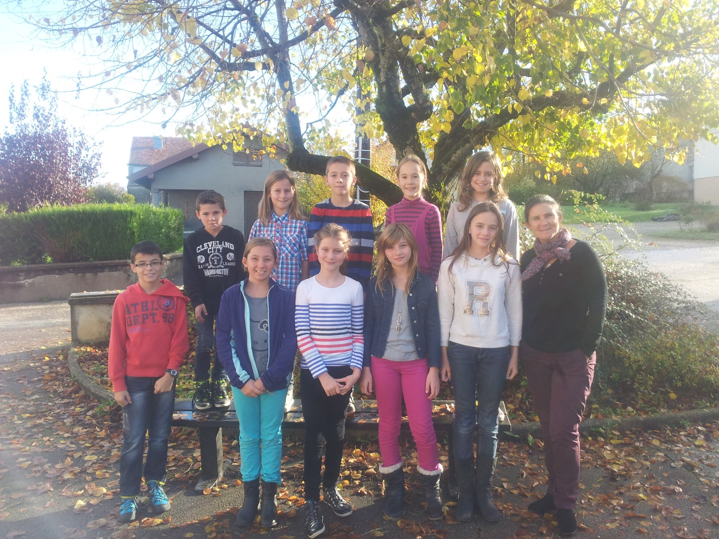
La classe de CM2

Slide 6
 | LUNDI | MARDI | MERCREDI | JEUDI | VENDREDI
8H30 - 9H15 | Français | Français |  | Français | Français
9H15- 10H00 | Français | Français |  | Français | Maths
10H15-11H00 | Histoire - Géographie | Maths |  | Maths | Maths
11H00-11H45 |  | Maths |  | Français | Anglais
13H45-14H30 | Sciences expérimentales et technologiques | Accompagne perso |  | EPS | Accompagne perso
14H30- 15H15 |  | Français |  |  | Sciences expérimentales technologiques
15H30- 16H15 | EPS | Arts Plastiques |  | Anglais | Club/ Ateliers primaires
16h15- 17H00 |  |  |  | Histoire - Géographie

Slide 7
Bilan après un trimestre de fonctionnement
Besoin de temps de concertation commune tous les mois: (difficile de réunir tous les acteurs du projet)
Mise au point d’exigences communes; de sanctions communes…
EVALUATION: nous procédons à la fois à une notation type secondaire (note sur 10 ou 20) et sur une évaluation des acquis (livret de compétences propre au cycle 3).
Efficacité des temps d’accompagnement personnalisé

Slide 8

« Projet positif, très intéressant et efficace …car cette année les effectifs sont réduits… »
Enseignante de CM2
« Pour les élèves c’est très enrichissant car on a le temps de les sensibiliser à la nature par des observations qu’on a pas le temps de faire en 6ème » Enseignante de S.V.T
« Il n’est pas évident de faire des cours communs aux CM2-6ème »
Enseignante d’E.P.S
« Les temps de concertation communes primaire-collège sont vraiment positifs »
Enseignante 1er degré
« Il est commode et surtout plus réaliste pour nos CM2 de baigner dans les locaux du collège »
Enseignante d’Anglais
« Ce dispositif met les élèves progressivement en confiance, il aborderont l’entrée en 6ème plus sereinement »
Enseignante Espagnol

Slide 9

« C’est mieux d’avoir différents profs, ça change du primaire. »
« »Moi, je préfère la récré des primaires car on peut jouer plus longtemps. »
« Je trouve que c’est une bonne idée pour me préparer à la 6ème . »
« Moi je trouve que pour l’année prochaine, nous serons déjà prêts, nous ne paniquerons pas à cause des profs. »

Slide 10

LES PARENTS
La peur des parents lors de l'annonce de ce projet … pour une adaptation plutôt réussie
Les réunions pour expliquer le fonctionnement, pour rassurer…
« Une certitude : la barrière primaire / collège sera franchie beaucoup plus facilement en arrivant en 6ème dans ce projet là. »
« On est conscient qu’on est chanceux… avoir un petit effectif, un traitement de faveur pour nos enfants… »

Slide 11
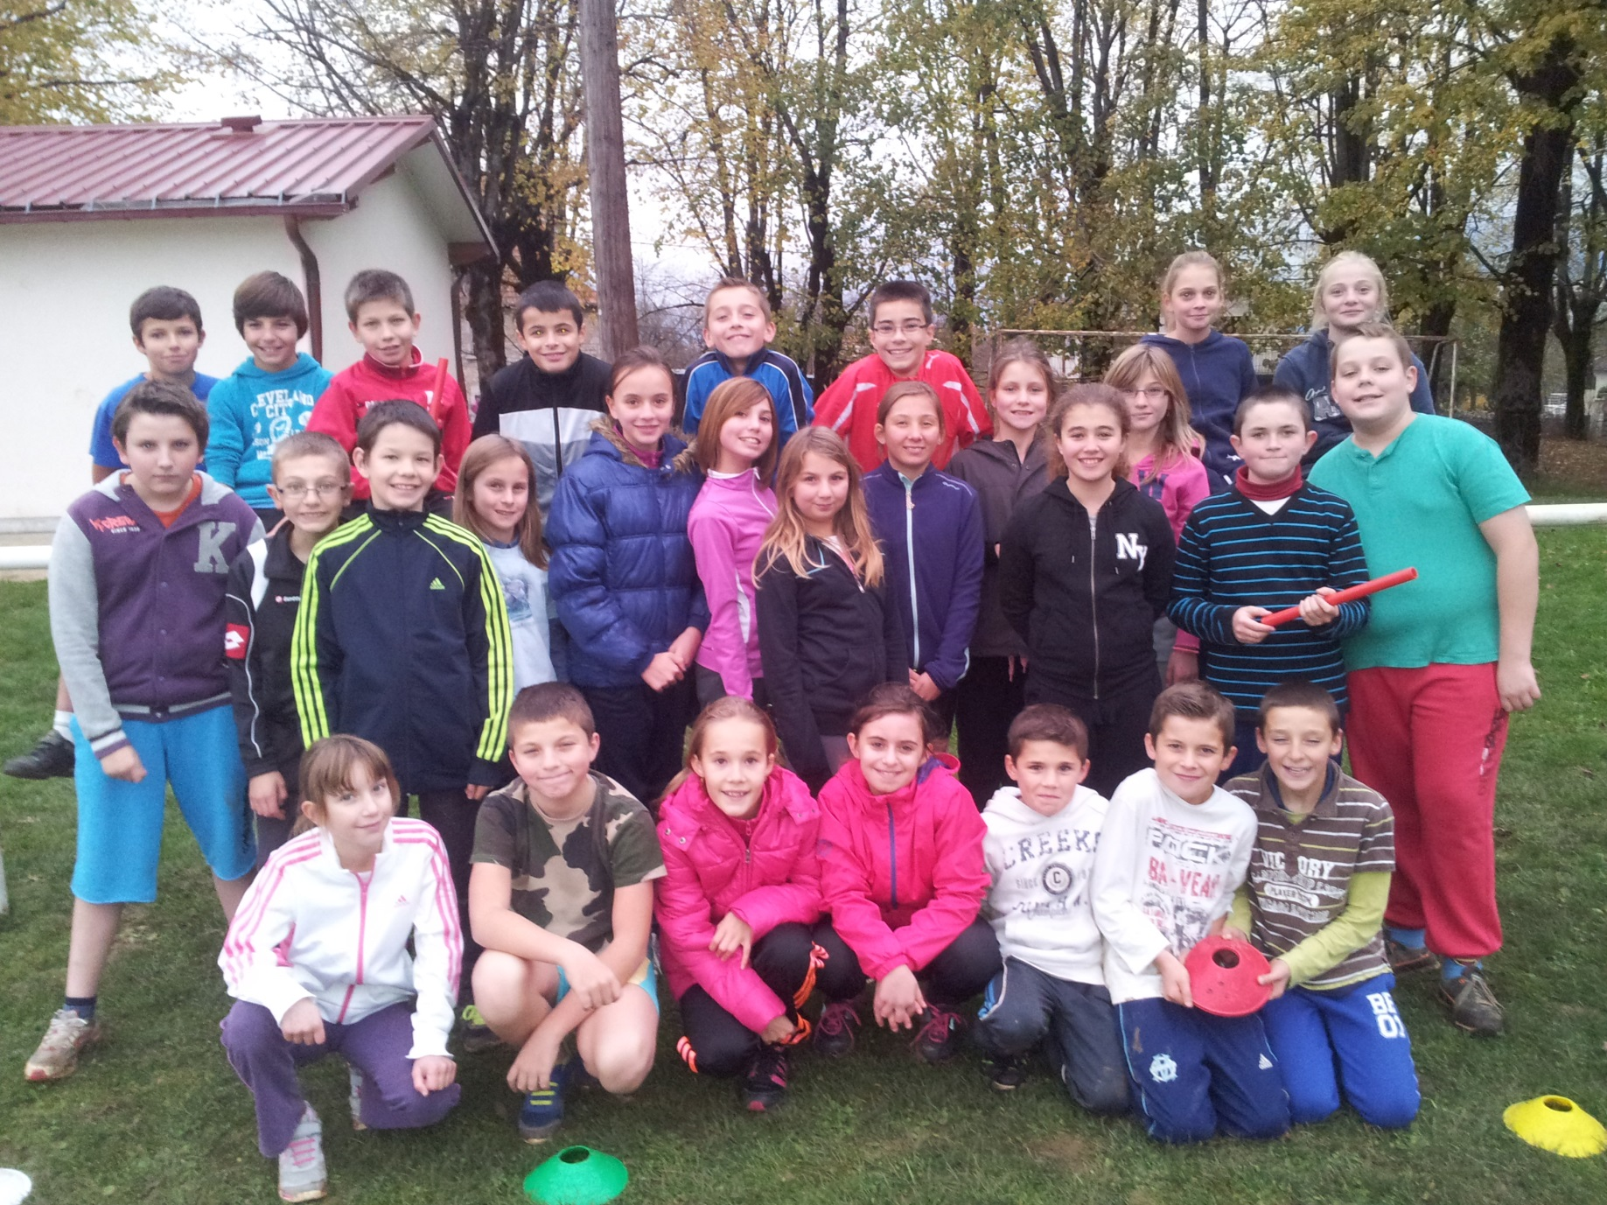

Slide 12
PERSPECTIVES
Avons-nous répondu à nos objectifs?
Comment faire évoluer notre dispositif l’année prochaine?
N’avons –nous pas créée une différence plus grande encore entre les élèves de 6ème venant du Sacré-Cœur et ceux du public?
Comment intégrer les CM1? … et les écoles publiques dans le projet?

